Slide 1
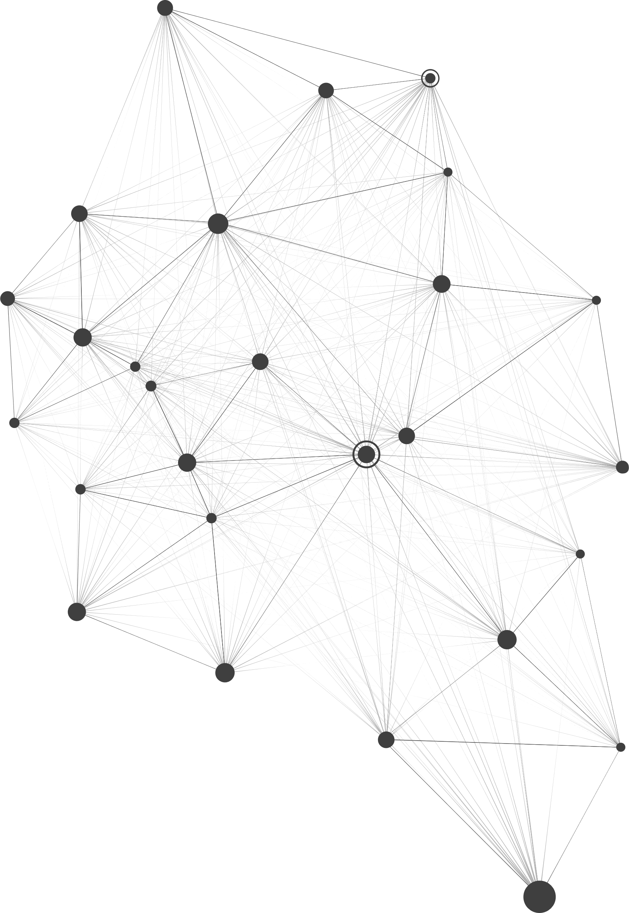
Контролируемая задолженность
Особенности применения правил «недостаточной капитализации»
Заместитель начальника Управления трансфертного ценообразования ФНС России
А.Г. Смотрицкая

Slide 2
АЛГОРИТМ ДЕЙСТВИЙ
Цель: ограничить возможности вывода прибыли из-под налогообложения в иностранные юрисдикции в результате манипулирования способами привлечения капитала
1
2
3
4
Проверить критерии контролируемой задолженности
Рассчитать коэффициент капитализации
Рассчитать предельный размер процентов
Определить применимую ставку налога у источника

Slide 3
КРИТЕРИИ КОНТРОЛИРУЕМОЙ ЗАДОЛЖЕННОСТИ
1
Доля прямого (косвенного) участия иностранного лица более 25%
BVI Co
BVI Co
CYP Co
CYP Co
RUS Co
RUS Co
RUS 2 Co
Указанные лица могут являться поручителем или гарантом по задолженности
2
Размер задолженности более чем в 3 раза превышает размер собственного капитала RUS Co

Slide 4
РАСЧЕТ ПРЕДЕЛЬНЫХ ПРОЦЕНТОВ
Чистые Активы = Валюта Баланса – (Разд. IV Долгосрочные обязательства + Разд. V Краткосрочные обязательства)
Собственный капитал = Чистые Активы + Налоговая Задолженность
Доля участия = Прямое участие (Голосующие акции или Доля в капитале) + Косвенное участие (∑ (Прямое участие 1* Прямое участие 2 *…Прямое участие N))
Коэффициент капитализации = Задолженность (перед одним контрагентом) / (Собственный капитал x Доля участия ИК) / 3
Норматив процентов = Начисленные %% / Коэффициент капитализации

Slide 5
ИЗМЕНЕНИЯ 2022-2023
Федеральный закон от 26.03.2022 N 67-ФЗ
С 1 января 2022 года по 31 декабря 2023 года при применении положений пункта 2 статьи 269 НК РФ НК РФ для долговых обязательств, возникших до 1 марта 2022 года:
Курс иностранной валюты для определения величины контролируемой задолженности составляет наименьшую из двух величин: курс ЦБ РФ по состоянию на последнюю дату соответствующего отчетного (налогового) периода, либо курс ЦБ РФ по состоянию на 1 февраля 2022 года;
величина собственного капитала по состоянию на последнее число каждого отчетного (налогового) периода определяется без учета курсовых разниц, возникших с 1 февраля 2022 года по последнее число отчетного (налогового) периода, на которое определяется коэффициент капитализации.

Slide 6
НА ЧТО ОБРАТИТЬ ВНИМАНИЕ
Контролируемые сделки ≠ контролируемая задолженность
Капитализация = выплата
Применимая ставка при выплате дохода – по получателю дохода или по лицу, заявившему себя ФПД
Сумма займа = вклад в капитал

